Slide 1
Association
UNE FORET ET DES HOMMES
Assemblée Générale du vendredi 29 mai 2026

Slide 2
ORDRE DU JOUR
point sur la trésorerie
point sur l'activité chasse
point sur les activités passées
point sur les activités futures
bilan moral et points d'actualité.

Slide 3
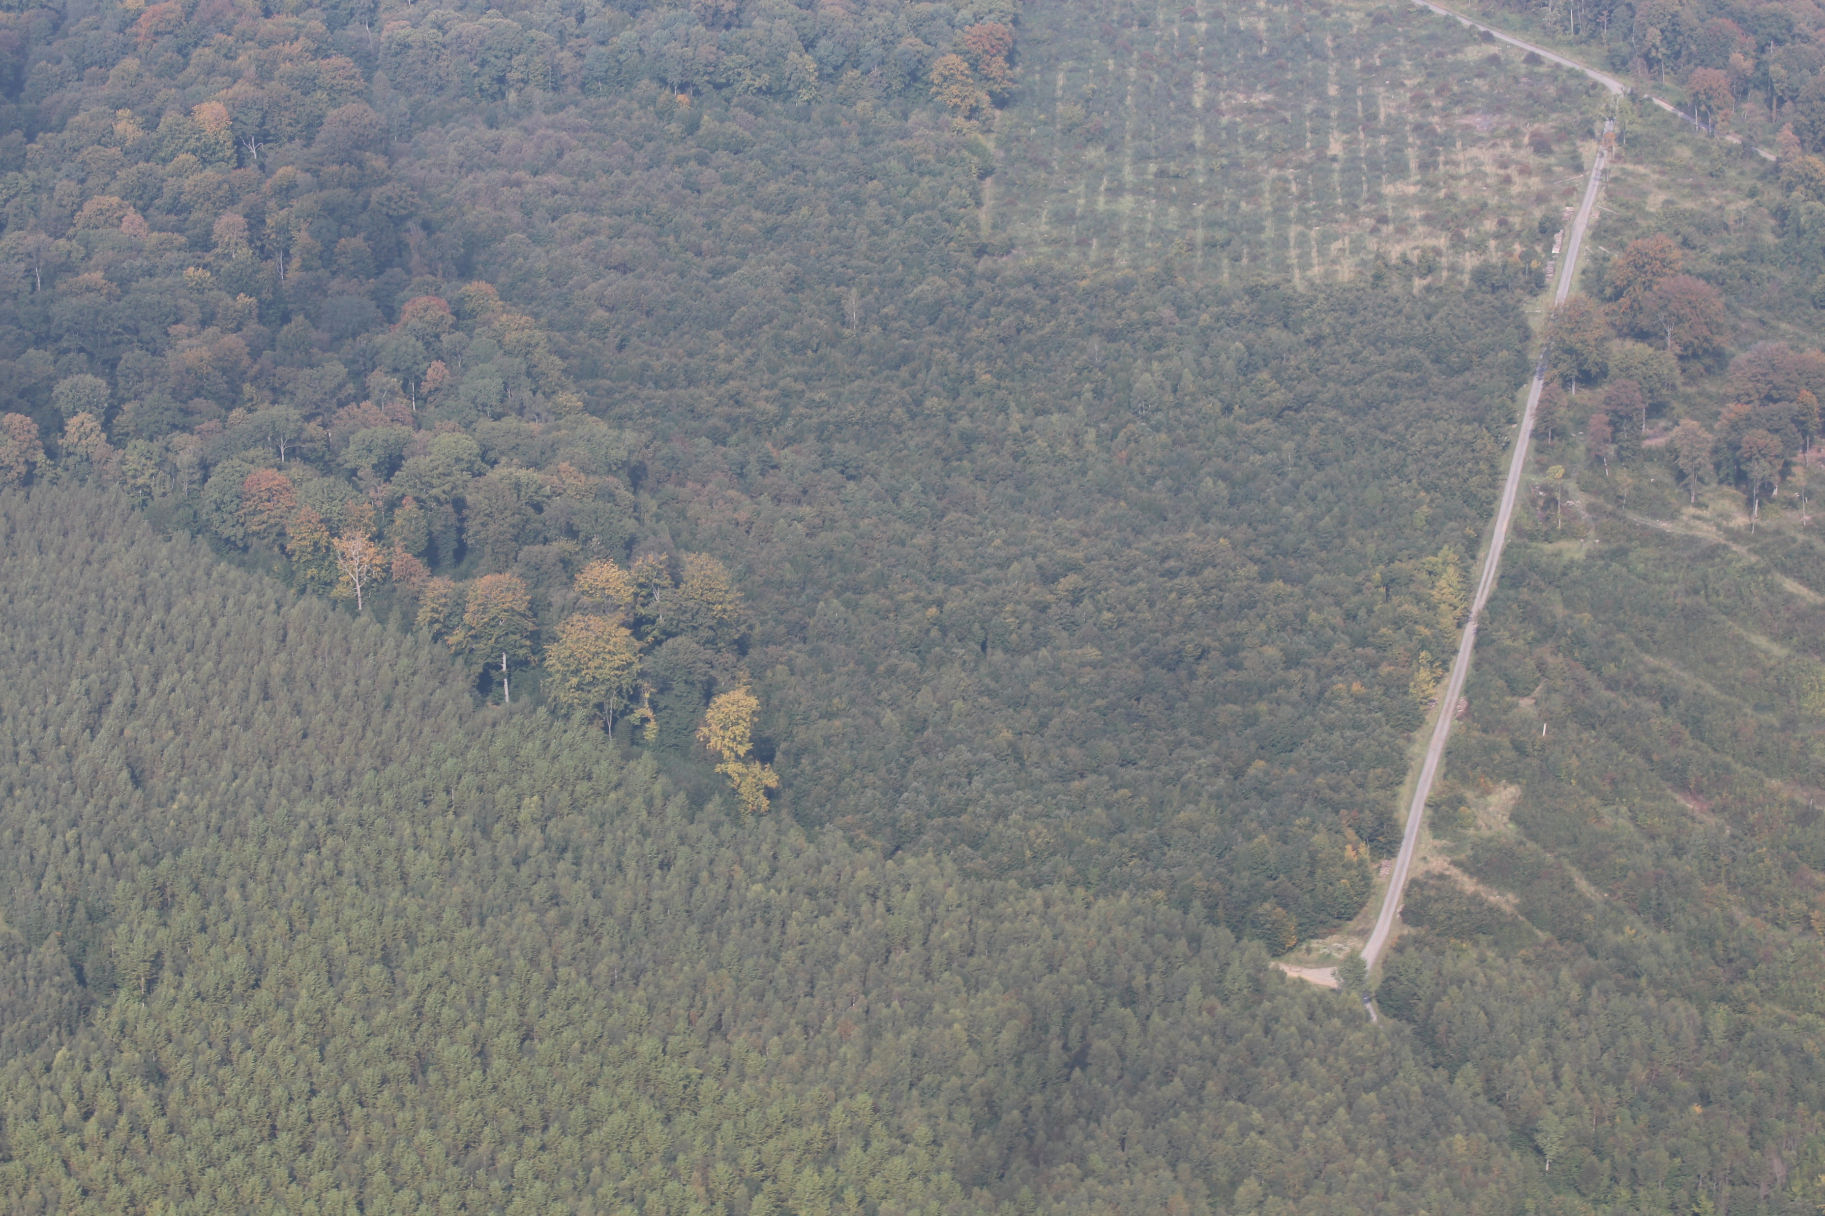
SURVOL AERIEN DU MASSIF

Slide 4
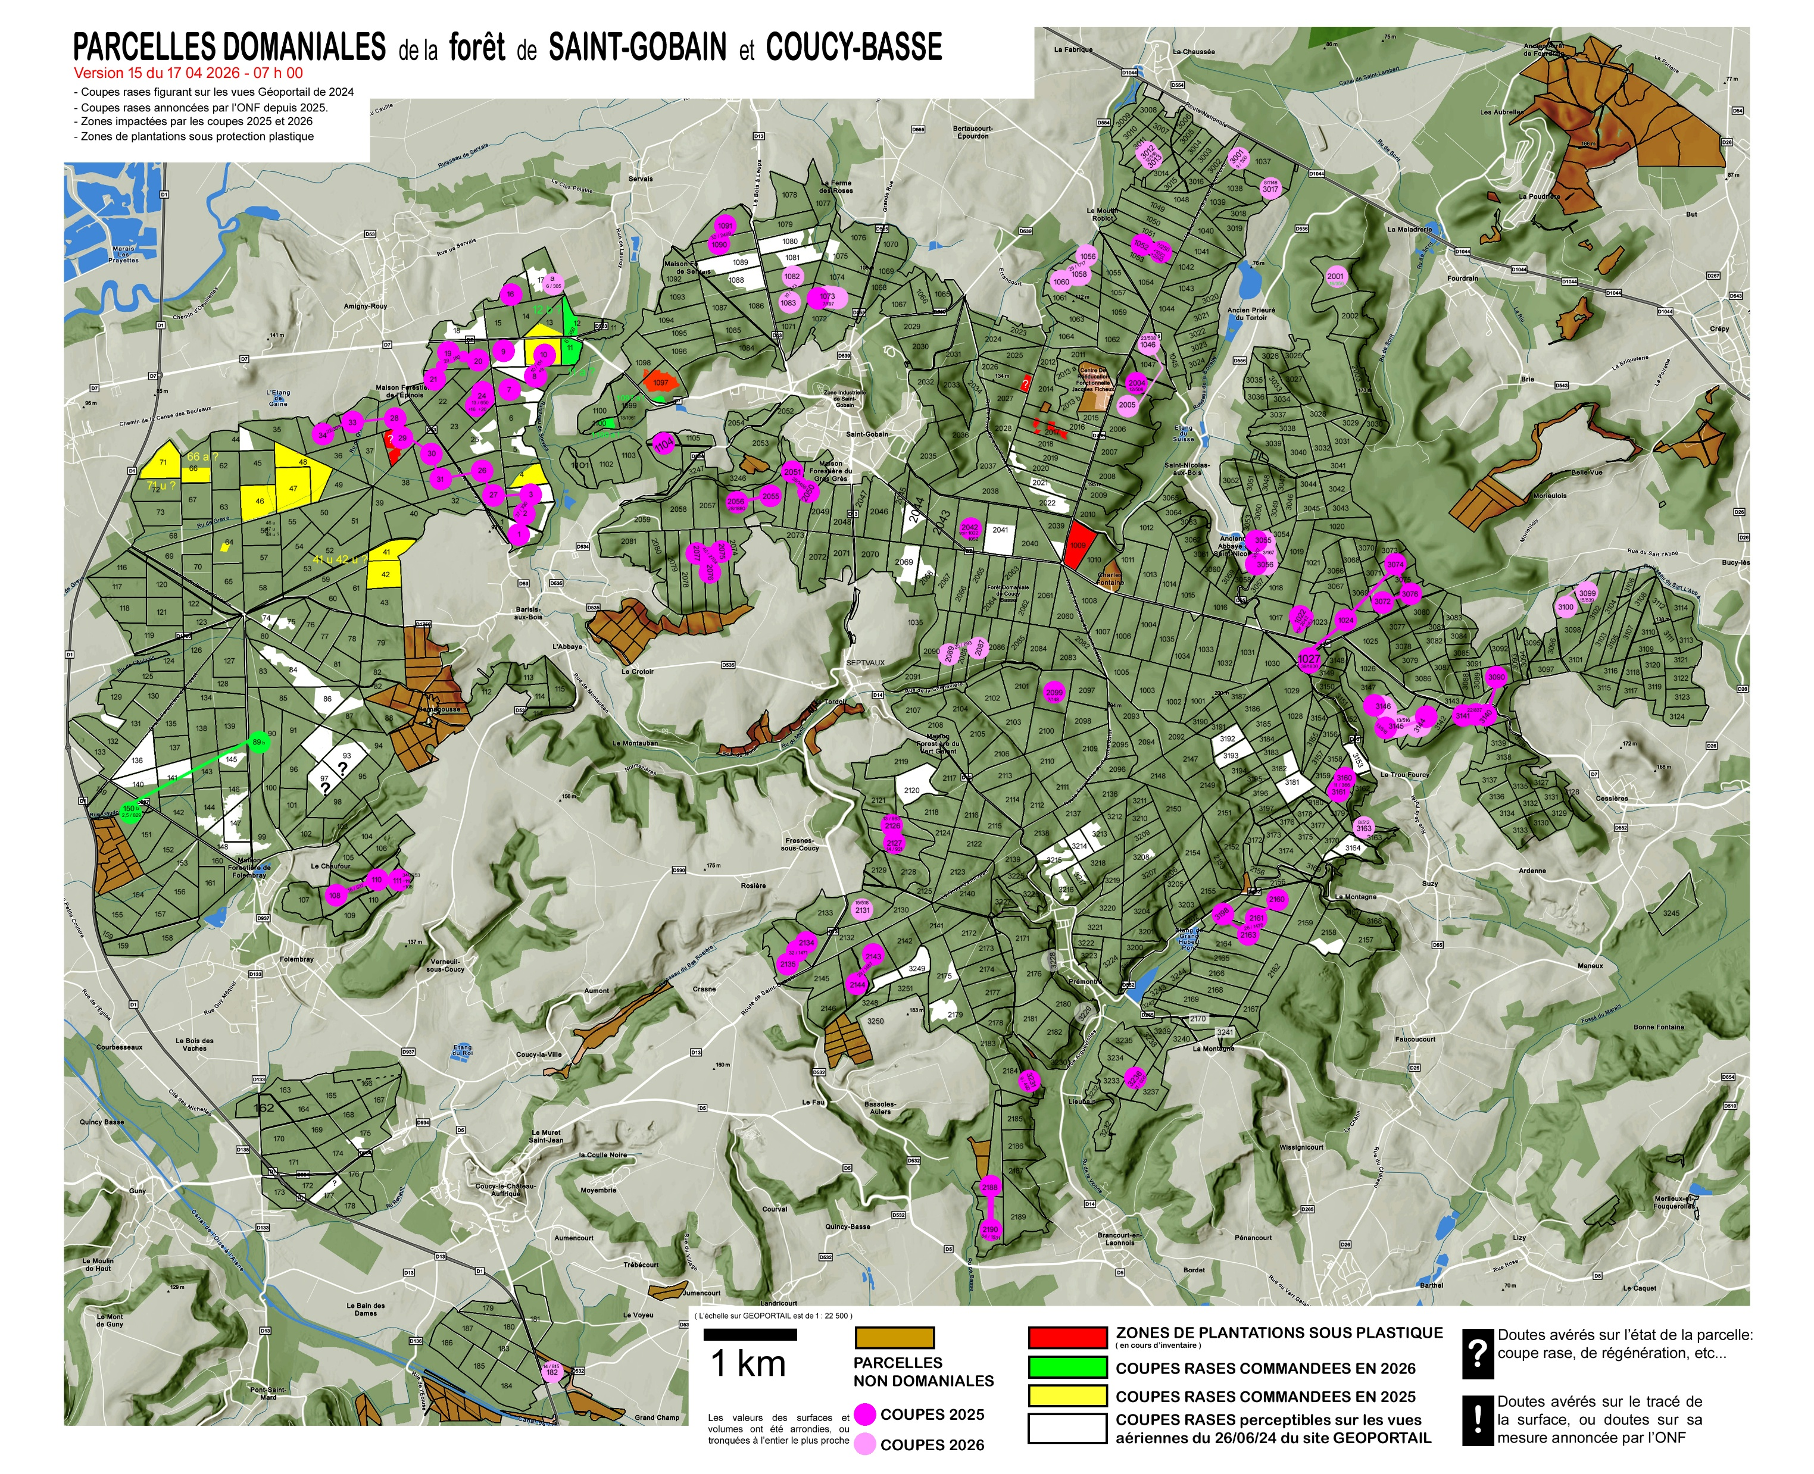
PARCELLAIRE

Slide 5
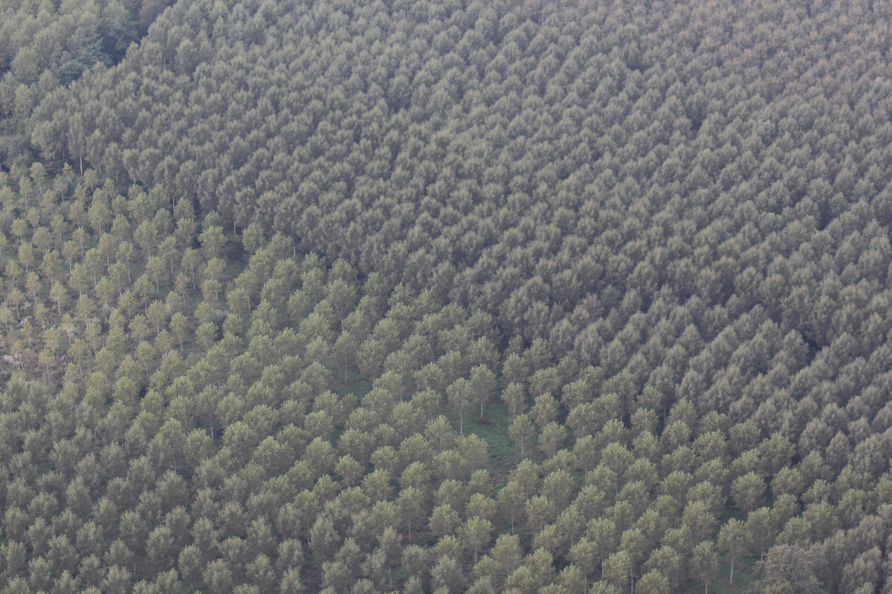
Parcellaire (suite) coupes rases anciennes non prises en compte

Slide 6
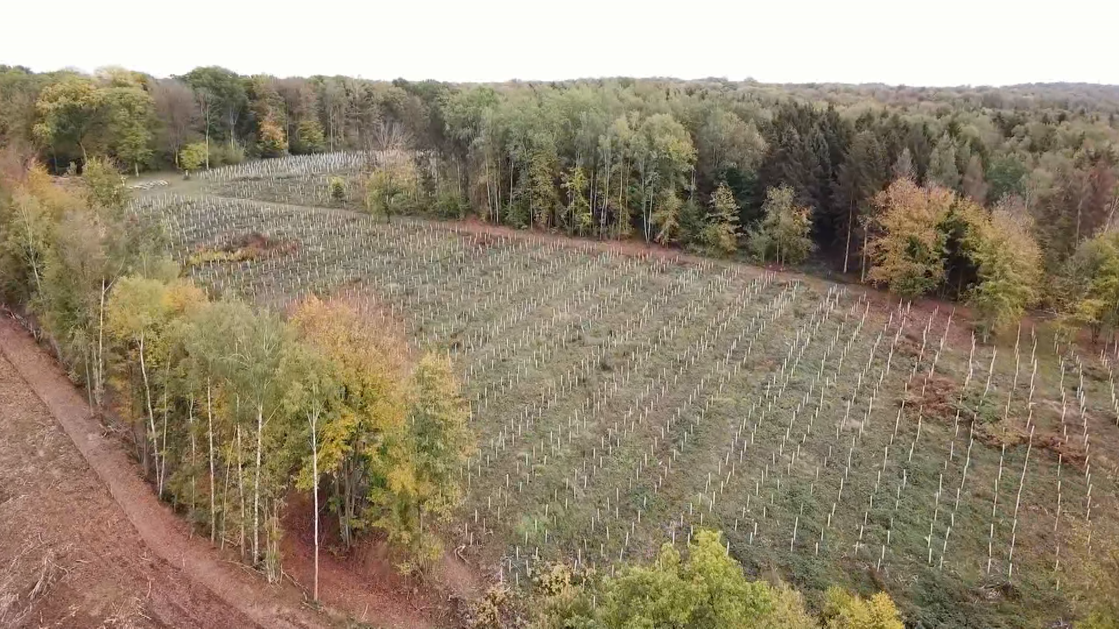

Slide 7
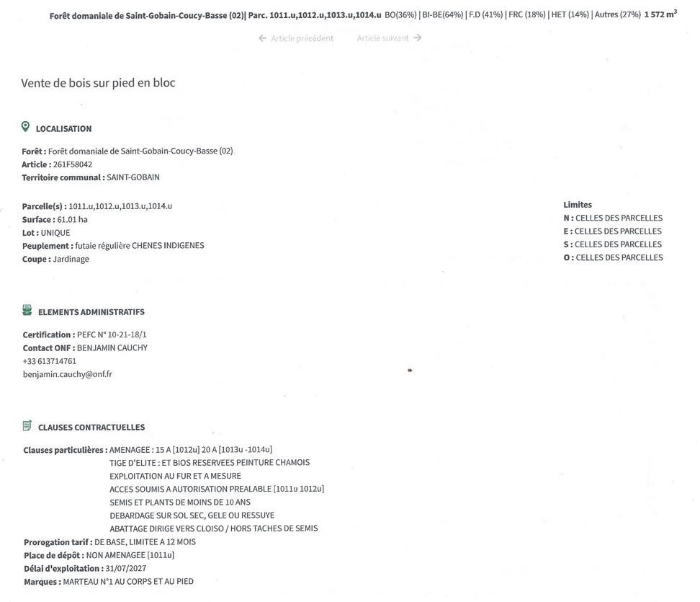
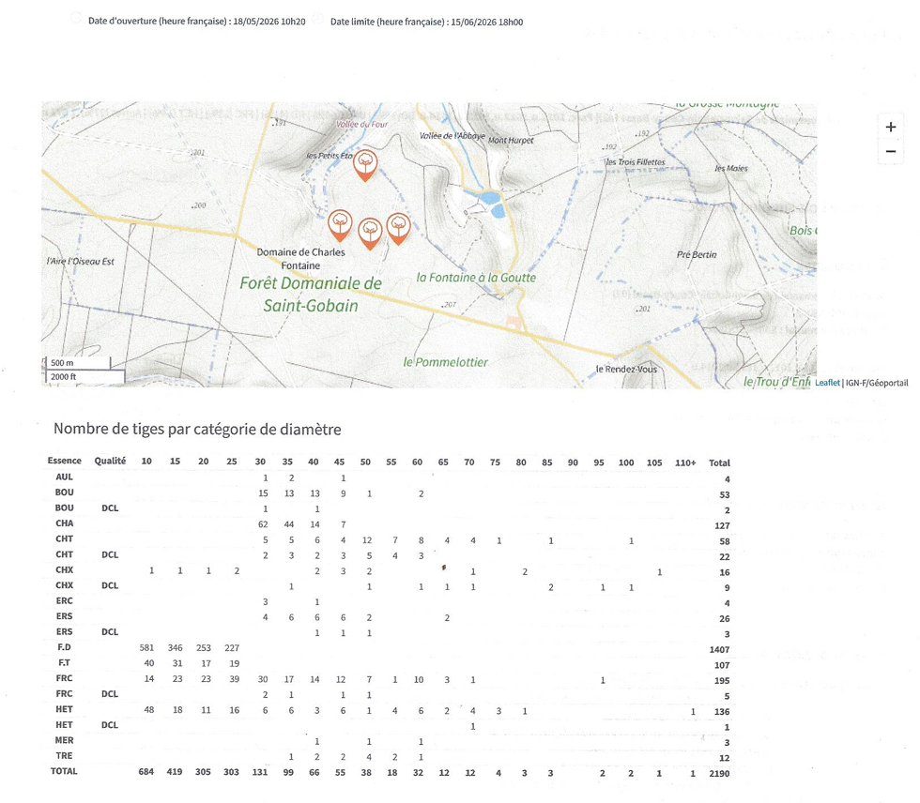
ANALYSE CAHIERS DES VENTES DE BOIS ONF

Slide 8
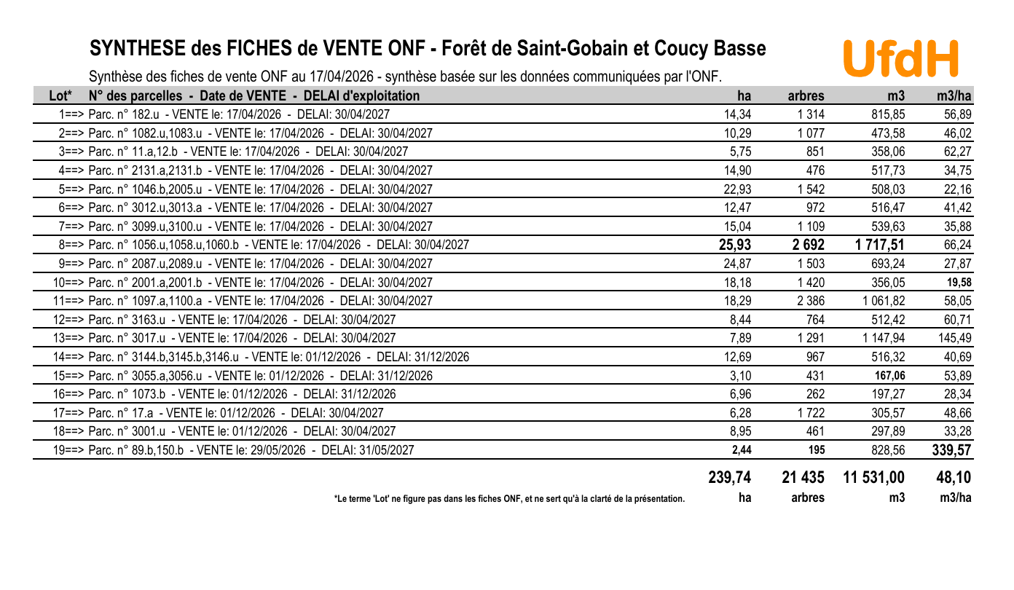
SYNTHESES DES VENTES DE BOIS

Slide 9
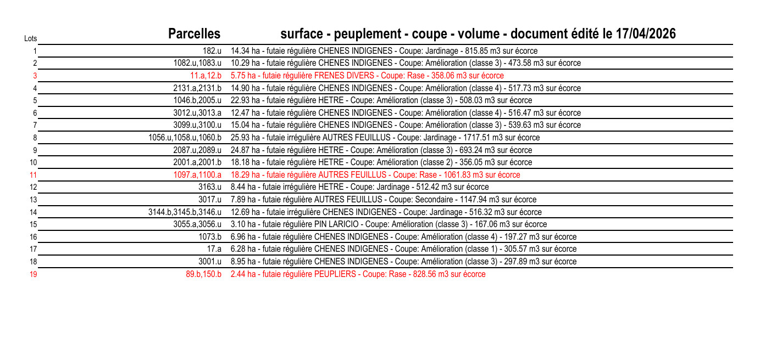
SYNTHESE DES TYPES DE COUPES

Slide 10
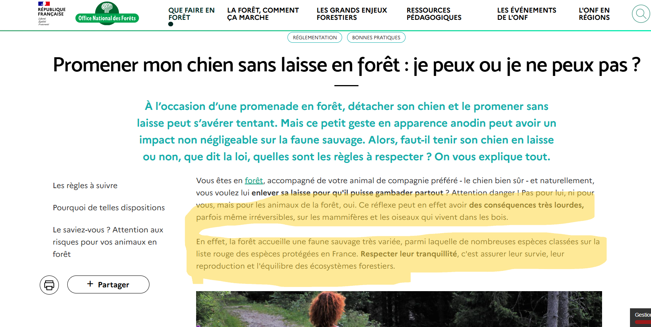
Slogans ONF ou : faites ce que je dis mais pas ce que je fais….

Slide 11
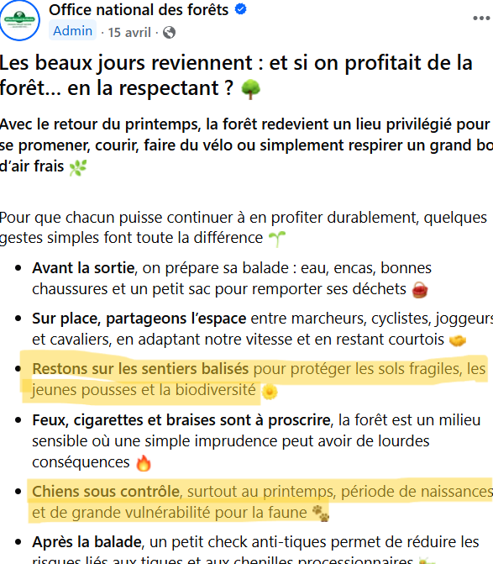

Slide 12
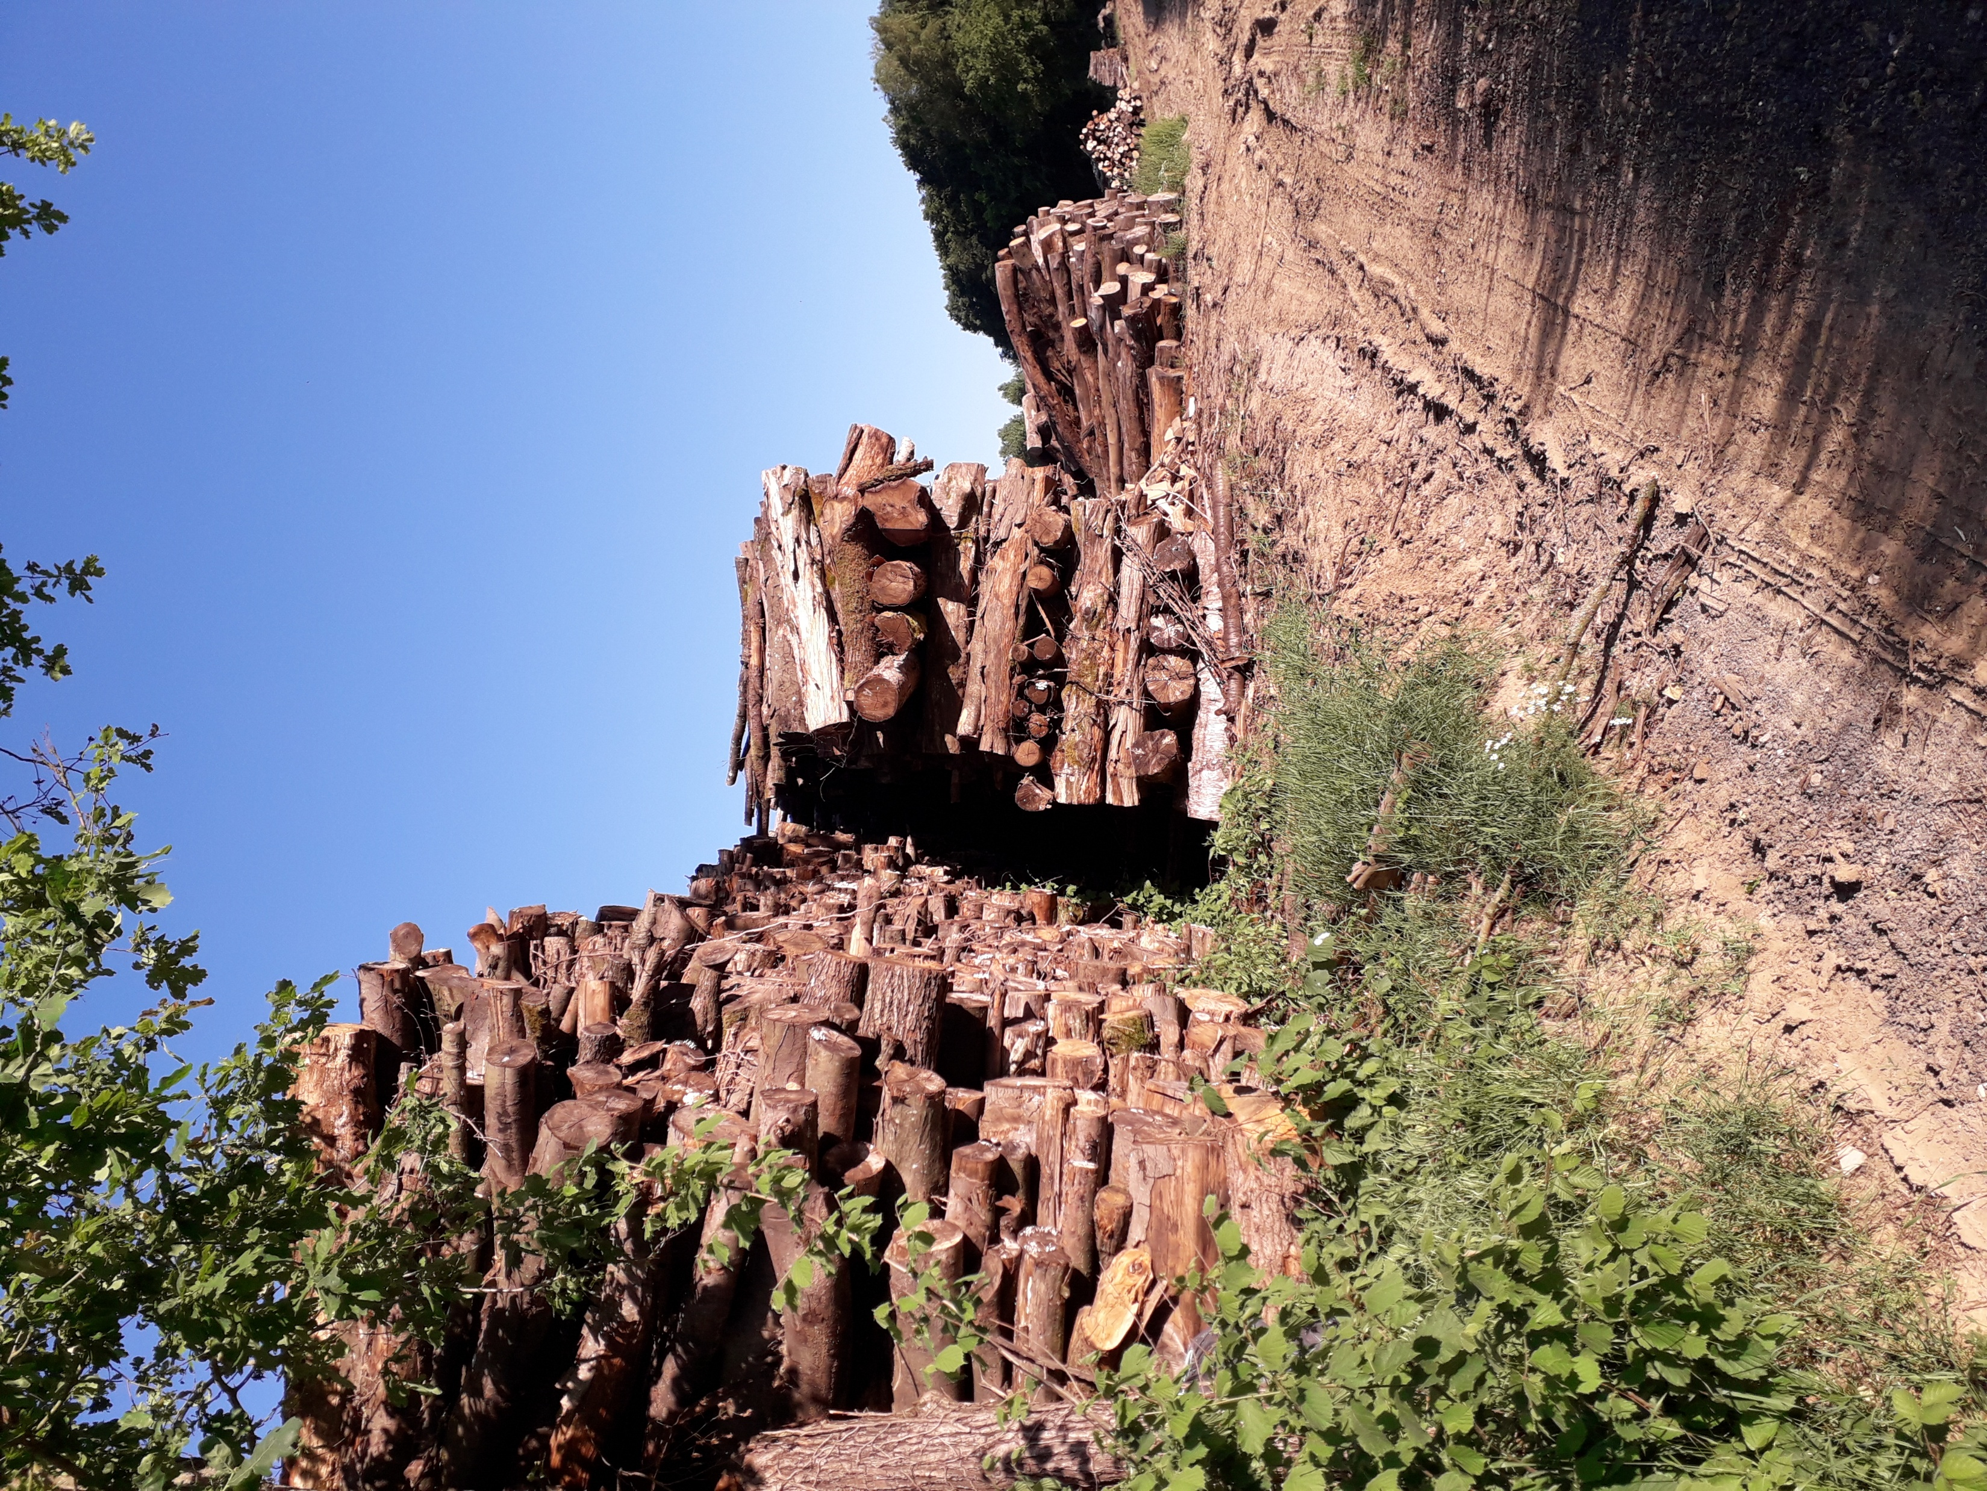
BOIS ENERGIE

Slide 13
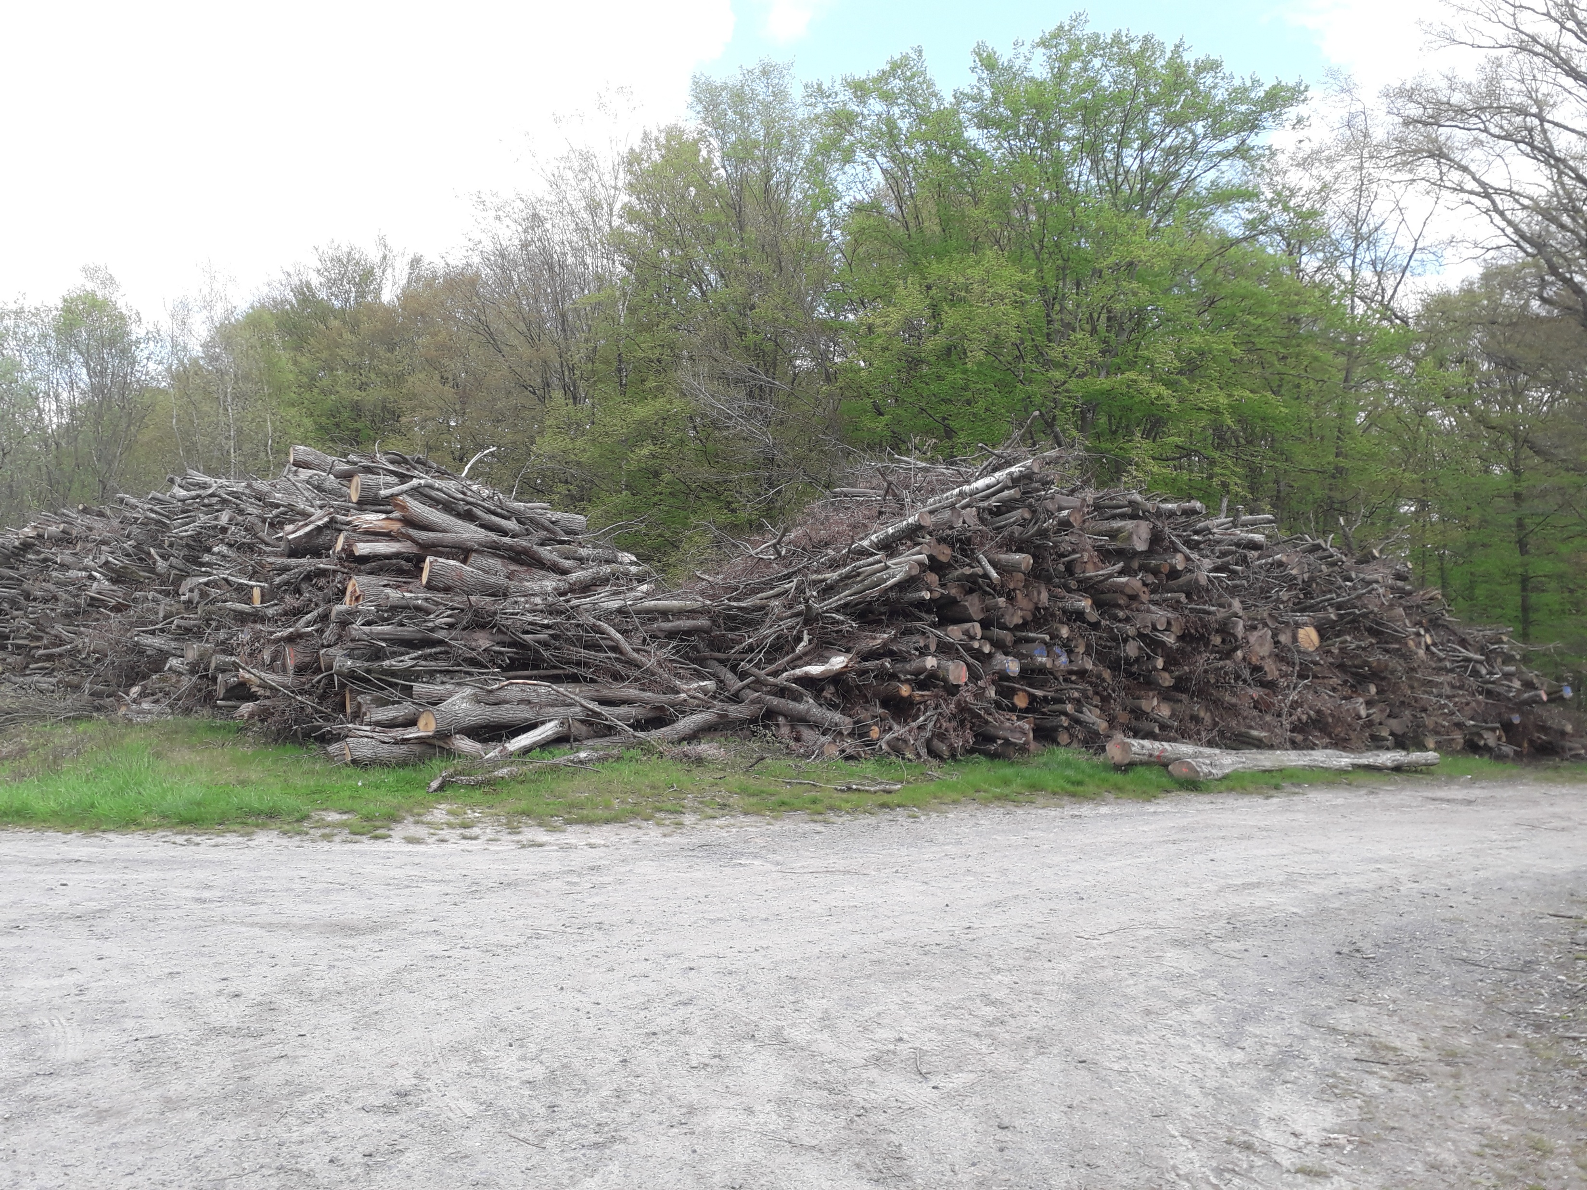

Slide 14
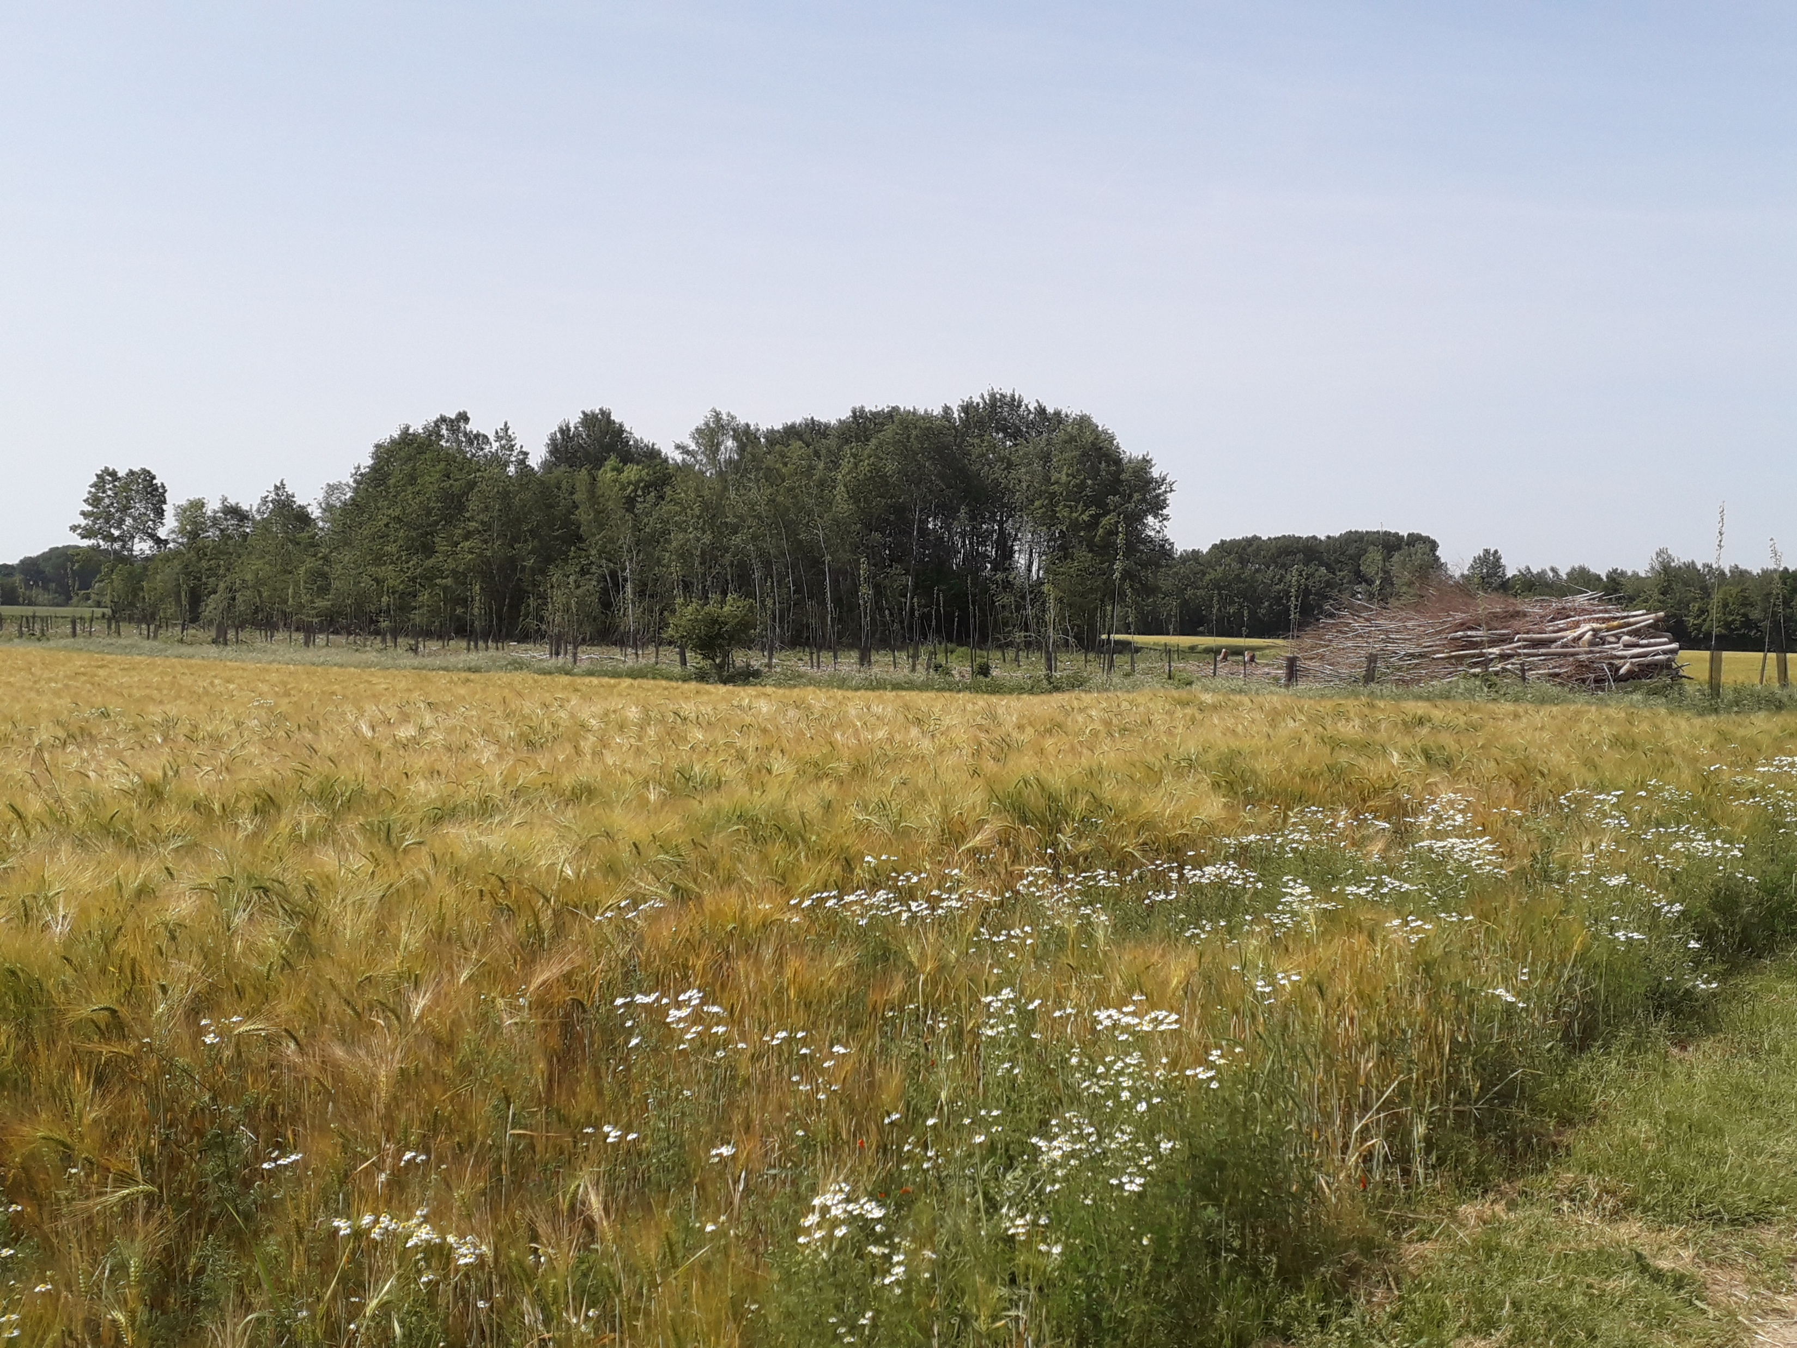

Slide 15
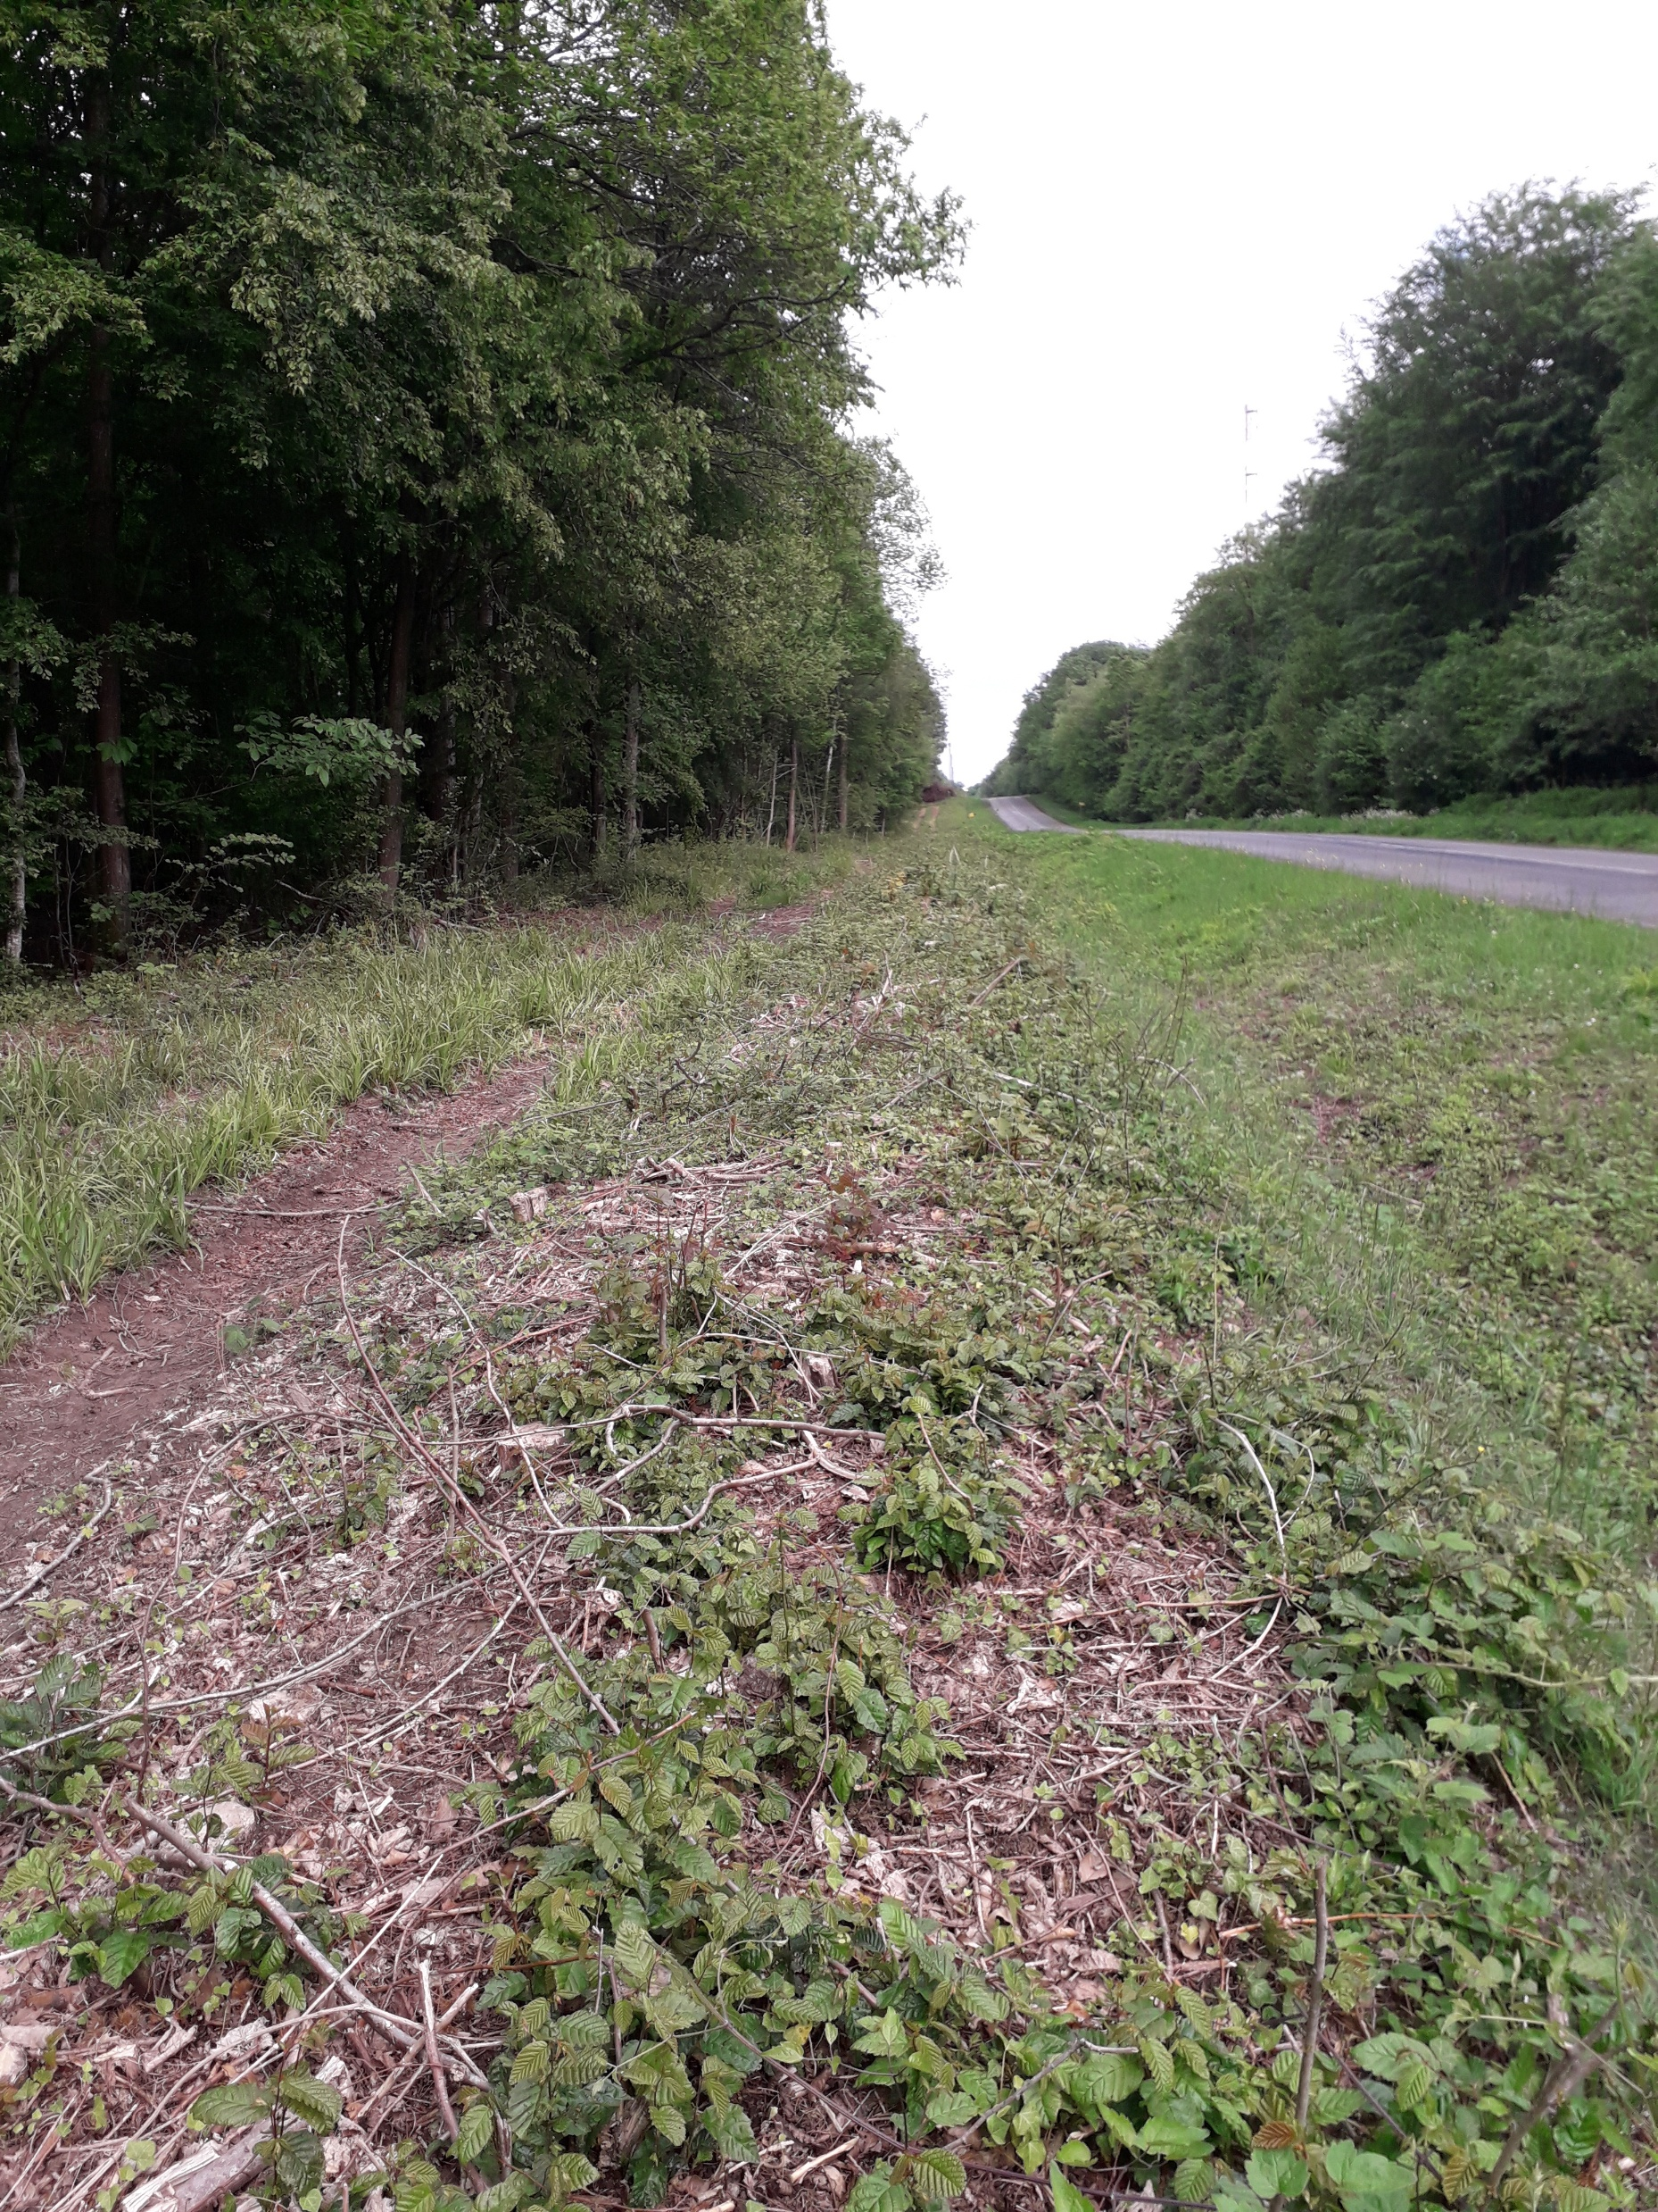

Slide 16
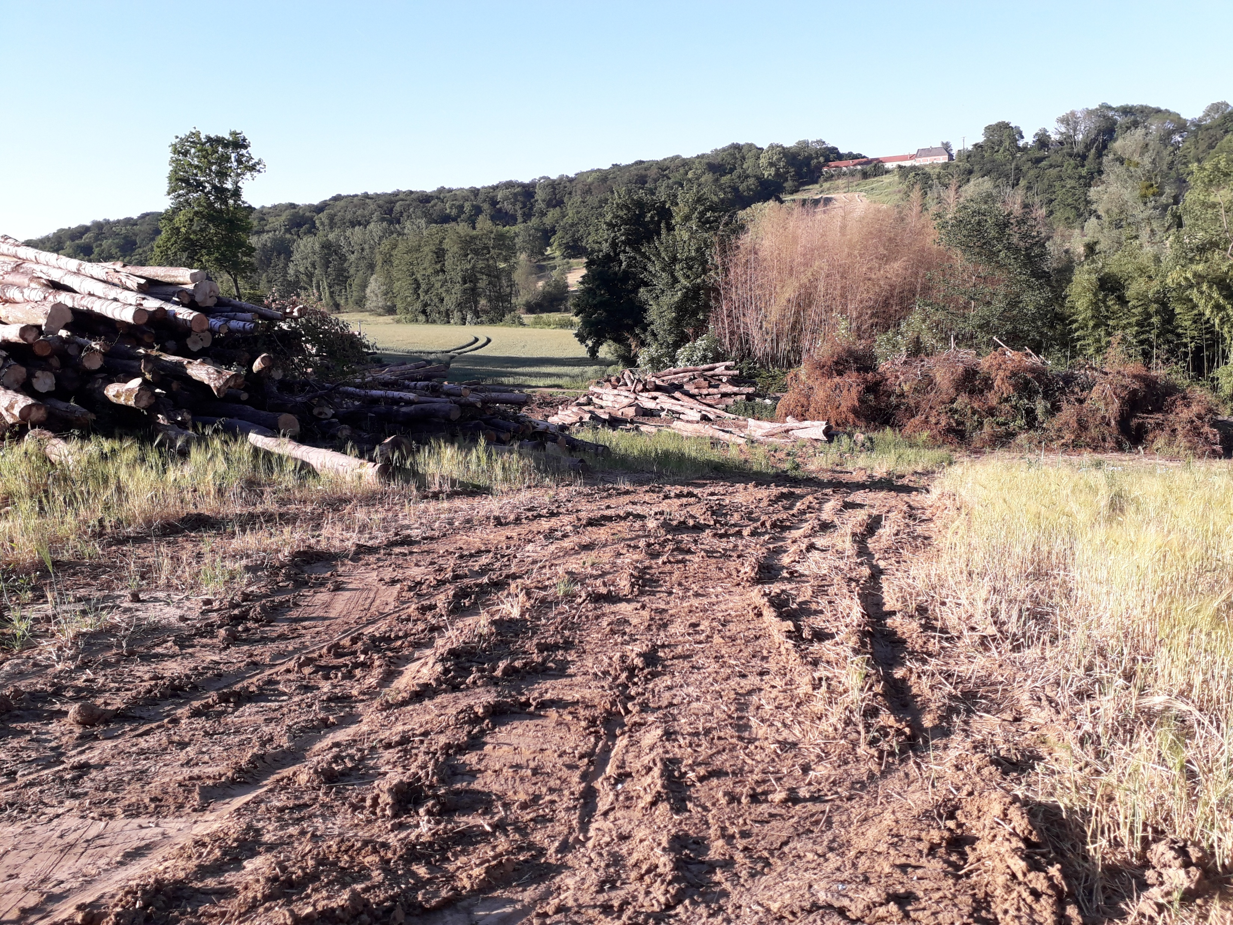

Slide 17
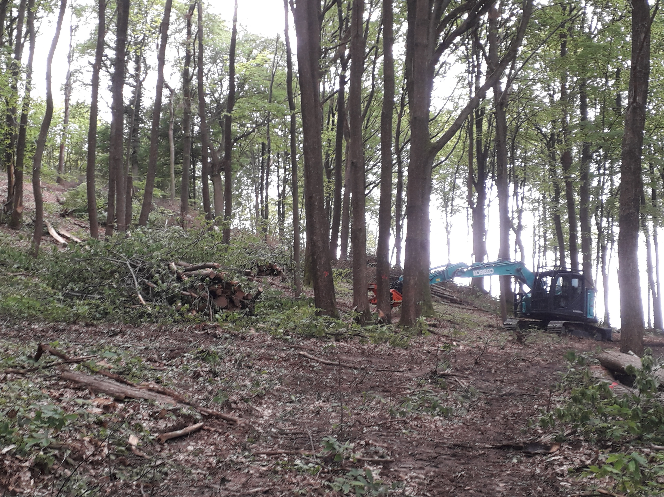

Slide 18
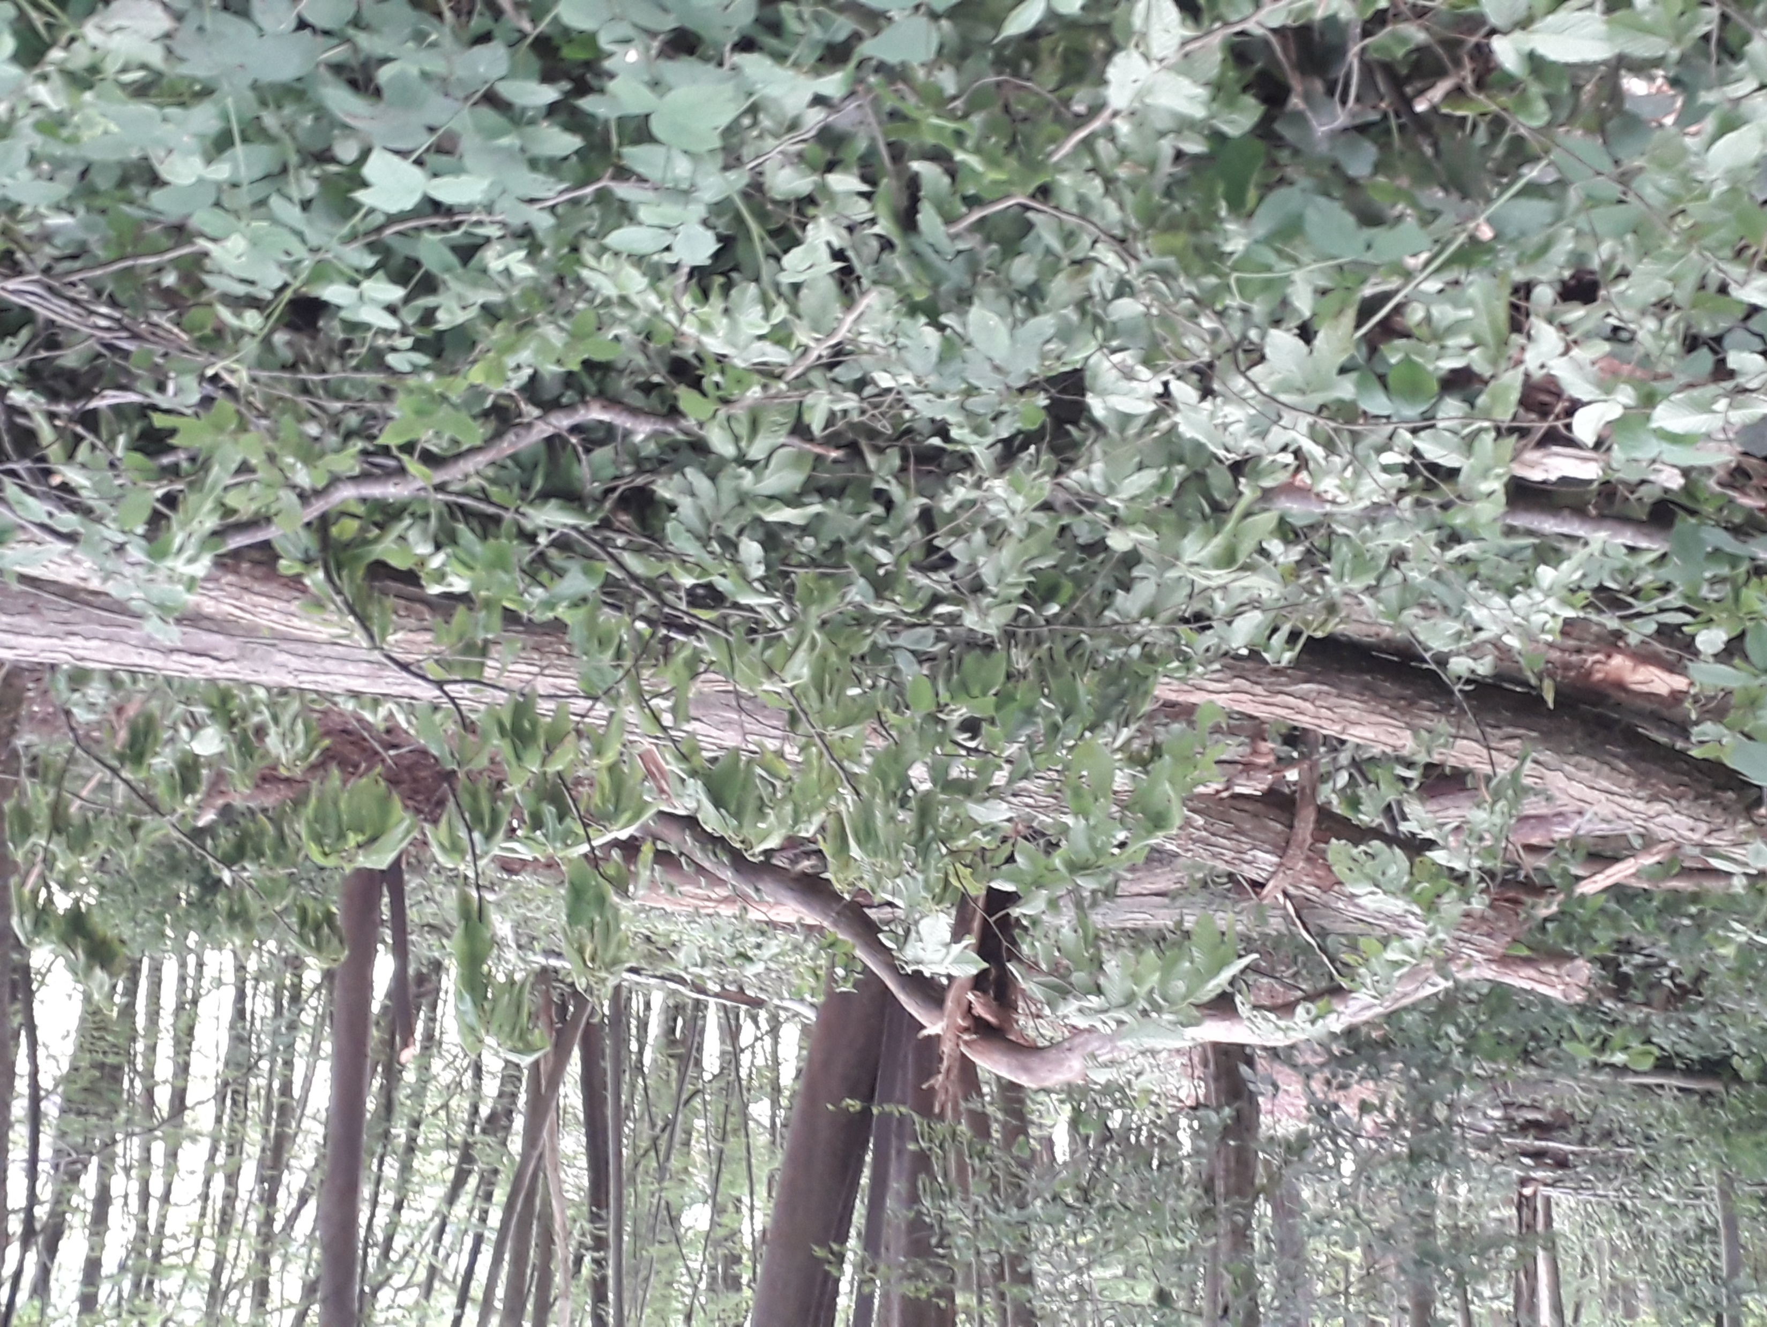

Slide 19
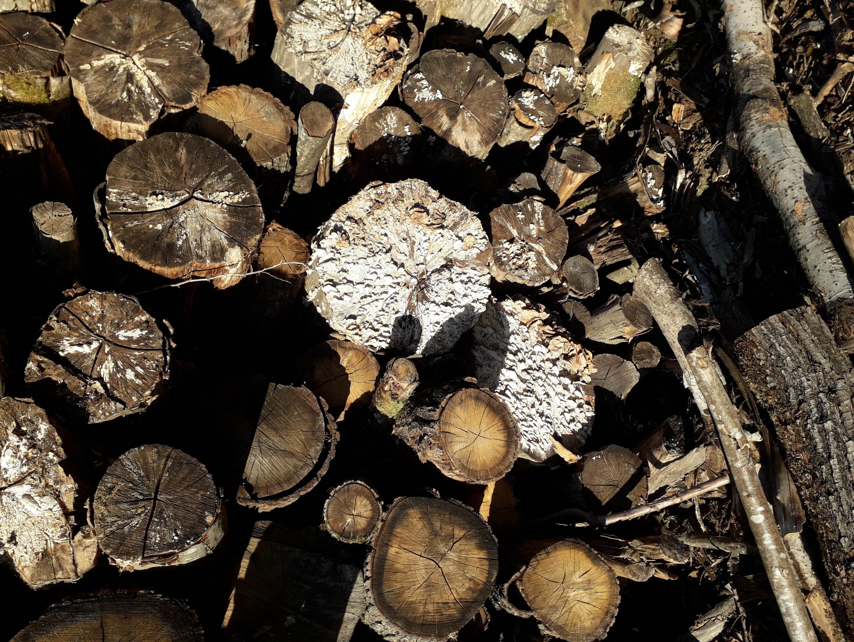

Slide 20
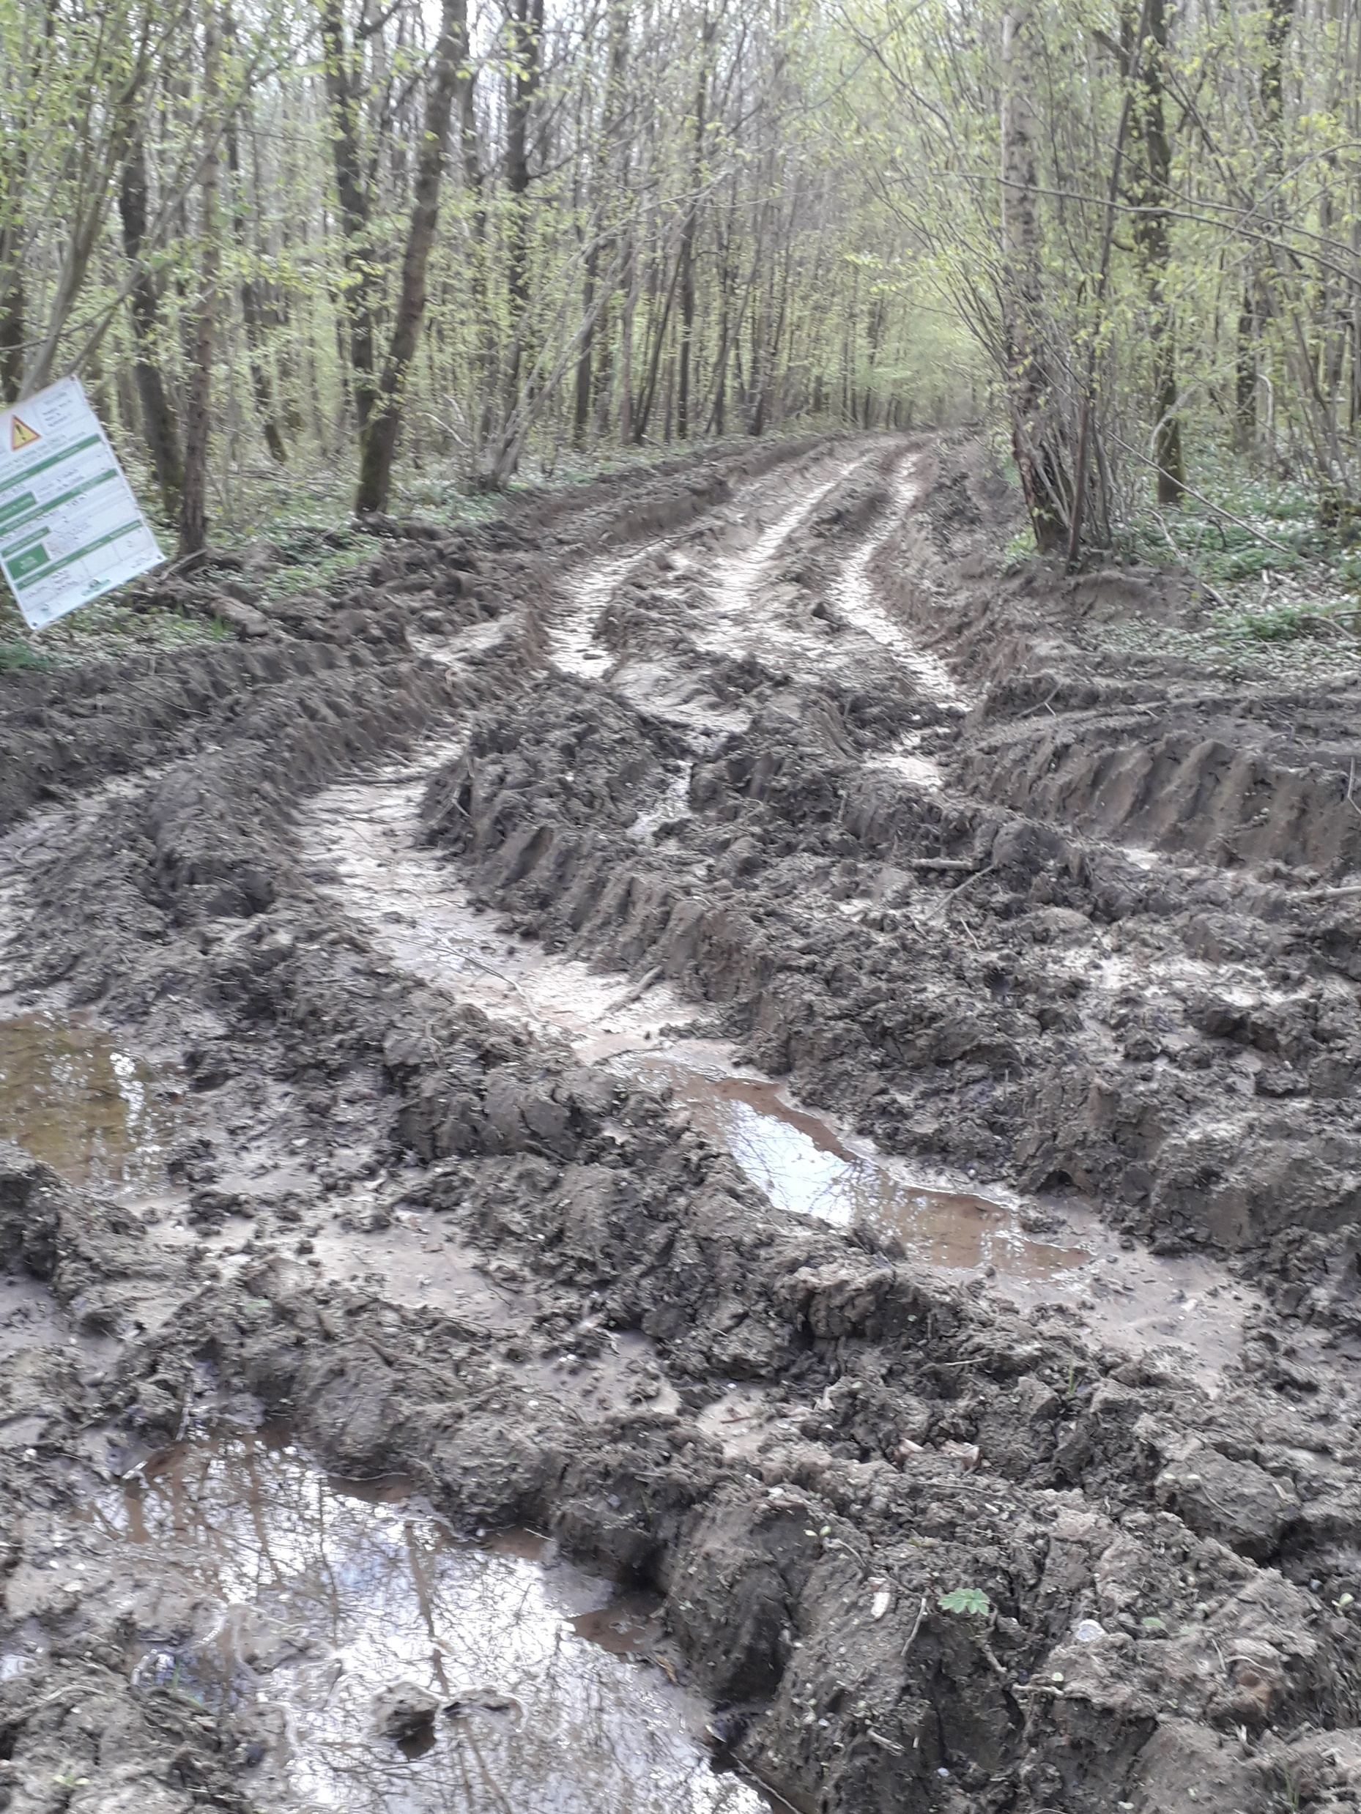

Slide 21

ET MAINTENANT……..

